Slide 1
Tratamiento de la infección por VIH
Sergio Lupo MD PhD
drsergiolupo@gmail.com
Meeting VIH-SIDA Casilda”

Slide 2
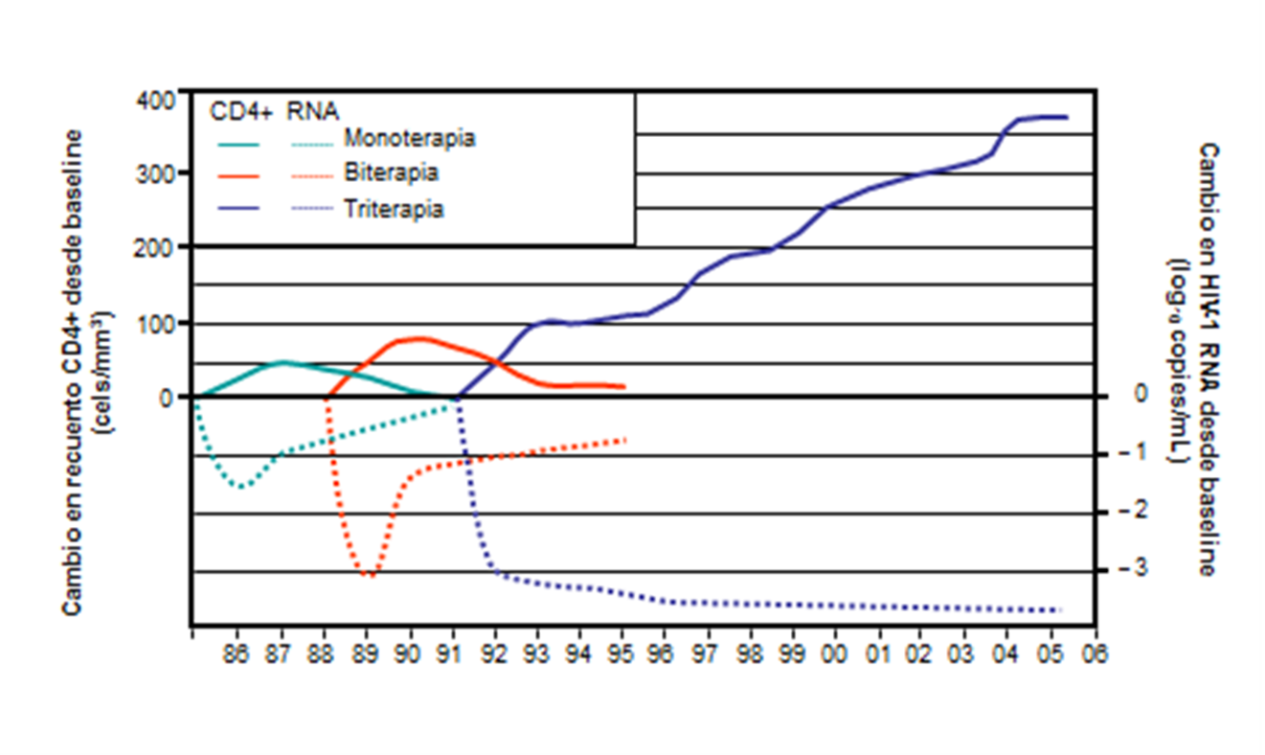
Evolución del TARV

Slide 3
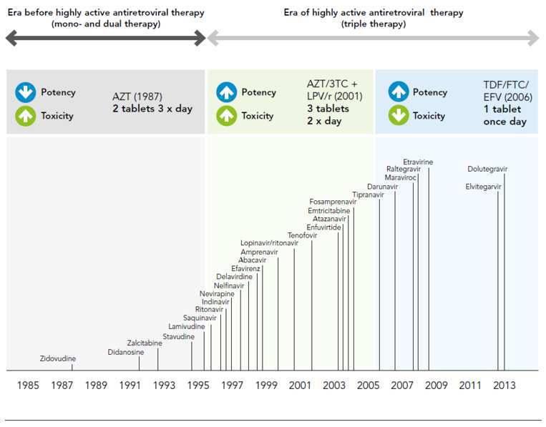
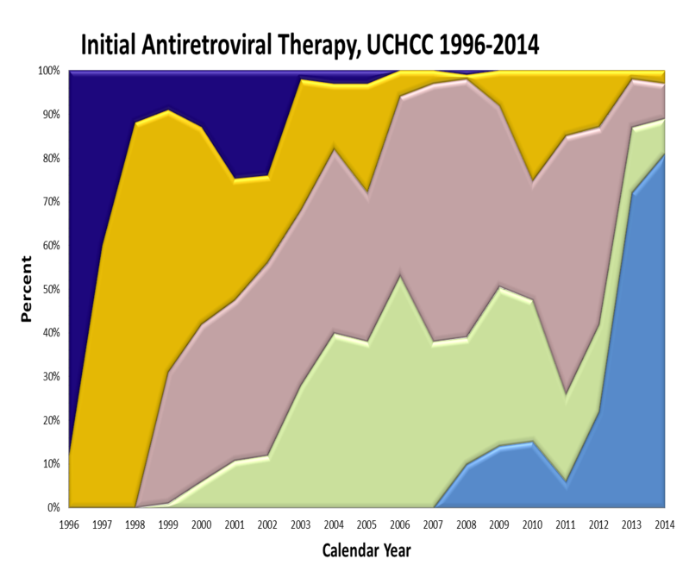
Evolución del TARV, cambios en el inicio
NRTI Only
Other
(including unboosted and other bPI)
NNRTI
bPI (LPV/r, DRV/r, ATV/r)
INSTI
The Gap Report. UNAIDS. 2014

Slide 4
INTR | INNTR | IP | IF | II | IR5
AZT ddI ddC 3TC d4T ABV FTC INsTR TFV TAF | NEVIRAPINA DELAVIRDINA EFAVIRENZ ETRAVIRINA RILPIVIRINA | SAQUINAVIR/r RITONAVIR INDINAVIR/r NELFINAVIR AMPRENAVIR LOPINAVIR/r ATAZANAVIR/r/c FOSAMP/r TIPRANAVIR/r DARUNAVIR/r | T20 | RALTEGRAVIR ELVITEGRAVIR DOLUTEGRAVIR BICTEGRAVIR | Maraviroc
Drogas antirretrovirales 2019

Slide 5
INTR | INNTR | IP | IF | II | IR5 | I de Atachment | Ac monoclonales
AZT ddI ddC 3TC d4T ABV FTC INsTR TFV TAF | NEVIRAPINA DELAVIRDINA EFAVIRENZ ETRAVIRINA RILPIVIRINA DORAVIRINA RILPIVIRINA LA | SAQUINAVIR/r RITONAVIR INDINAVIR/r NELFINAVIR AMPRENAVIR LOPINAVIR/r ATAZANAVIR/r/c FOSAMP/r TIPRANAVIR/r DARUNAVIR/r | T20 | RALTEGRAVIR ELVITEGRAVIR/C DOLUTEGRAVIR BICTEGRAVIR CABOTEGRAVIR LA | Maraviroc | FOSTENSAVIR | IBALIZUMAB
Drogas antirretrovirales: futuro próximo

Slide 6

Combinaciones fijas
Tenofovir/FTC o 3TC/EFV
Tenofovir/FTC/RPV
Tenofovir/FTC/elvitegravir/cobicistat
TAF/FTC/elvitegravir/cobicistat
Abacavir/3TC/dolutegravir
TAF/FTC/bictegravir/cobicistat
TAF/FTC/darunavir/cobicistat
TAF/FTC/bictegravir
TAF/FTC
TAF/FTC/RPV
Tenofovir/3TC/EFV (400 mg)
Tenofovir/FTC/doravirina
Darunavir/3TC
Dolutegravir/rilpivirina

Slide 7
A pesar de la alta eficacia el TARV debe ser mejorado
Los nuevos enfoques de tratamiento incluyen
Debe mejorarse en:
Seguridad a corto y largo plazo
Tolerabilidad
Conveniencia
Costo
Actividad contra el virus panresistante
Participación en la “cura”
Formulaciones de larga acción
Estrategias potenciales de cura
Nuevas estrategias de PreP
Nueva clase de drogas

Slide 8
¿Cuándo comenzar el TARV?

Slide 9
START: 57% de riesgo reducido de eventos graves o muerte con tratamiento inmediato
4.1% vs 1.8% in deferred vs immediate arms experienced serious AIDS or non-AIDS–related event or death (HR: 0.43; 95% CI: 0.30-0.62; P < .001)
10
8
Deferred ART
6
Cumulative Percent With Event
4
2
Immediate ART
0
0
6
12
18
24
30
36
42
48
54
60
Mo
INSIGHT START Group. N Engl J Med. 2015; Lundgren J, et al. IAS 2015. Abstract MOSY0302
Notes:
ART, antiretroviral therapy.
For more information about this study, go to http://www.clinicaloptions.com/HIV/Conference%20Coverage/IAS%202015/Treatment/Capsules/MOSY03.aspx

Slide 10
Tratamiento para la prevención
HPTN 052
Estudios Partner
Parejas serodiscordantes
del 96% de transmisión
1596 parejas año sin trasmisión
Indetectable = intrasmisible
Cohen MS, et al. N Engl J Med. 2011;365: 493-505.
Rodger A, et al. AIDS 2018. Abs WEAX0104LB.

Slide 11
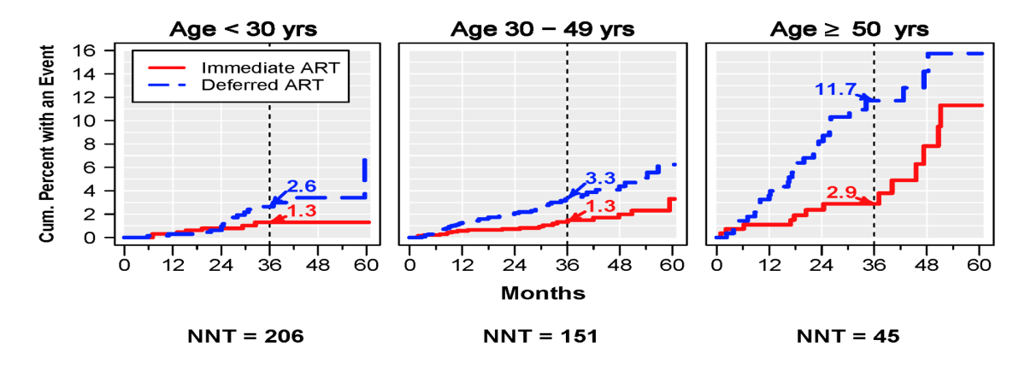
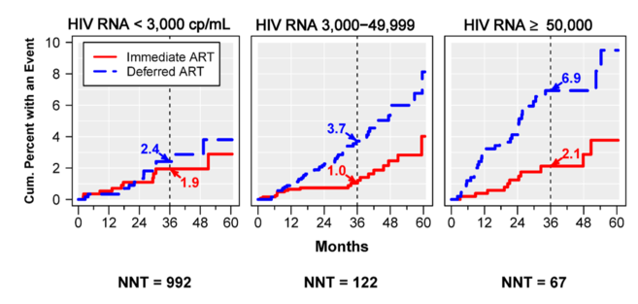
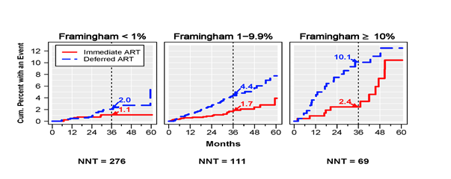
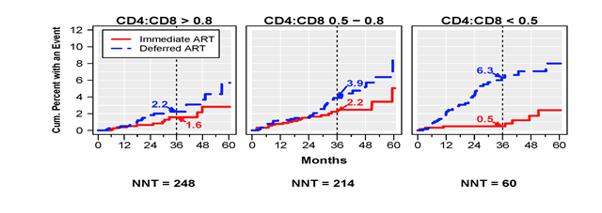
Cuando comenzar el TARV

Slide 12
El rápido inicio del TARV mejora los resultados clínicos
Revisión sistemática de 4 estudios con comienzo rápido de TARV
En los 4 ECA, en comparación con la atención estándar, el TARV en el mismo día aumentó la probabilidad de inicio del tratamiento en los primeros 90 días, la retención de pacientes y la supresión viral a los 12 meses
Characteristic
Comienzo del TARV a los 90 días
Retención a los 12 meses
Viral suppression at 12 mos
Pérdida de seguimiento a 12 meses
Muerte a los 12 meses
RR (95% CI)
1.35 (1.13-1.62)
1.11 (0.99-1.26)
1.17 (1.07-1.27)
0.66 (0.42-1.04)
0.53 (0.28-1.00)
.2
1
2
3
Cuidados estandar
Comienzo al mismo día
Ford. AIDS. 2018;32:17. CCOHIV

Slide 13
Inicio de TARV: guías comparadas
Guías | Eventos Sida/otros | CD4<350 | CD4 350 y 500 | CD4>500
DHSS | Si | Si | Si | SI
IAS USA | Si | Si | Si | Si
SADI | Si | SI | Si | Si
EACS | Si | Si | Si | Si
OMS | Si | Si | Si | Si

Slide 14
Con que comenzar

Slide 15
TARV inicial
  2 INTR + 1Inhibidor de la integrasa
  2 INTR + 1 IP potenciado
  2 INTR + 1 INNTR

Slide 16
Estudios que avalan a los I de Integrasa como primera línea de tratamiento
estudio | Régimen | Comparador | Sem. | comparación
GS-1489^{[1]} | BIC/FTC/TAF | DTG/ABC/3TC | 96 | No inferior
GS-1490^{[2]} | BIC/FTC/TAF | DTG + FTC/TAF | 96 | No inferior
SINGLE^{[3]} | DTG + ABC/3TC | EFV/FTC/TDF | 144 | Favor INSTI
FLAMINGO^{[4]} | DTG + 2 NRTIs | DRV + RTV + 2 NRTIs | 96 | Favor INSTI
SPRING-2^{[5]} | DTG + 2 NRTIs | RAL + 2 NRTIs | 96 | No inferior
ARIA^{[6]} | DTG/ABC/3TC | ATV + RTV + FTC/TDF | 48 | Favor INSTI
ACTG A5257^{[7]} | RAL + FTC/TDF | ATV or DRV + RTV + FTC/TDF | 96 | Favor INSTI*
STARTMRK^{[8]} | RAL + FTC/TDF | EFV + FTC/TDF | 240 | Favor INSTI
1. Wohl. IDWeek 2018. Abstr LB4. 2. Stellbrink. Glasgow 2018. Abstr O211. 3. Walmsley. JAIDS. 2015;70:515. 4. Molina. Lancet HIV. 2015;2:e127.
5. Raffi. Lancet Infect Dis. 2013;13:927. 6. Orrell. Lancet HIV. 2017;4:e536. 7. Lennox. Ann Intern Med. 2014;161:461. 8. Rockstroh. JAIDS. 2013;63:77.
Notes:
¿Por qué se recomiendan los regímenes basados en INSTI para el tratamiento de primera línea? Esta diapositiva destaca los muchos ensayos clínicos aleatorios que comparan los INSTI frente a los regímenes que contienen otras clases de medicamentos ARV o frente a otros regímenes que contienen INSTI. Notará que el régimen INSTI no es inferior al otro régimen o que los resultados del ensayo favorecen al régimen INSTI. Debemos tener en cuenta que en muchos ensayos, la tasa de interrupción de los eventos adversos fue más baja con los regímenes INSTI en comparación con los regímenes que contenían IP reforzados o NNRTI, que fue la principal diferencia entre los 2 regímenes. Los INSTI de segunda generación, dolutegravir y bictegravir también tienen una barrera muy alta a la resistencia sin resistencia observada en el fracaso virológico con regímenes que contienen estos INSTI.

Slide 17
Ventajas y desventajas de los I de la Integrasa
Agente | Ventajas | Desventajas
Bictegravir | Tableta única una vez al día con TAF / FTC Pocas interacciones con drogas o alimentos Alta barrera a la resistencia. | Menos cantidad de datos Solo disponible como píldora única No hay datos de seguridad en el embarazo.
Dolutegravir | Agente único o STR una vez al día con ABC / 3TC Alta barrera a la resistencia. Pocas interacciones de drogas o alimentos Una opción preferida en las pautas de embarazo durante el segundo y tercer trimestre. | Aumenta los niveles de metformina. Trastornos neuropsiquiátricos? Aumento de peso? Preocupaciones recientes con respecto a la concepción / seguridad del embarazo temprano (defecto tubo neural)
Elvitegravir | Píldora única , una vez por día con cobicistat mas TAF/FTC | Numerosas interacciones Sin datos en embarazo
Raltegravir | Experiencia mas larga Pocas interacciones de drogas o alimentos Una opción preferida en las pautas de embarazo. | Pastillas múltiples No en píldora única Datos limitados de seguridad en la concepción.
Notes:
Esta tabla describe muchas de las ventajas y desventajas de cada uno de los INSTI disponibles actualmente. Este comentario se centra en bictegravir y dolutegravir porque estos son los INSTI que los proveedores de VIH prescriben con mayor frecuencia. Los atributos comunes de estos 2 medicamentos incluyen la falta de interacciones entre medicamentos, la disponibilidad como parte de los regímenes de comprimidos únicos (STR) y las bajas tasas de resistencia al fracaso virológico; de hecho, en estudios de estudios sin tratamiento previo, no hay Ha sido un solo caso todavía.
Los datos más recientes que deben considerarse son aquellos sobre el dolutegravir en el embarazo temprano: existen algunas preocupaciones sobre el dolutegravir tomado en el momento de la concepción o el embarazo temprano según los datos del ensayo de Tsepamo en Botswana, que se analizarán en una diapositiva más adelante. Es posible que tengamos datos actualizados de esta prueba más adelante este año que nos ayudarán a guiarnos.
¿Para qué se recomienda el tratamiento de primera línea? Esta es una de las siguientes indicaciones: los ensayos clínicos comparados con el INSTI frente a los regímenes que contienen otras clases de medicamentos ARV o frente a otros regímenes que contienen INSTI. Notará que el régimen INSTI no es inferior al otro régimen que los resultados del ensayo. La tasa de interrupción de los eventos adversos fue más baja con los regímenes INSTI en la comparación con los regímenes que contienen IP reforzados o NNRTI, que fue la principal diferencia entre los 2 regímene

Slide 18
Ventajas y desventajas de los I de la Integrasa
Agente | Ventajas | Desventajas
Bictegravir | Tableta única una vez al día con TAF / FTC Pocas interacciones con drogas o alimentos Alta barrera a la resistencia. | Menos cantidad de datos Solo disponible como píldora única No hay datos de seguridad en el embarazo.
Dolutegravir | Agente único o STR una vez al día con ABC / 3TC Alta barrera a la resistencia. Pocas interacciones de drogas o alimentos Una opción preferida en las pautas de embarazo durante el segundo y tercer trimestre. | Aumenta los niveles de metformina. Trastornos neuropsiquiátricos? Aumento de peso? Preocupaciones recientes con respecto a la concepción / seguridad del embarazo temprano (defecto tubo neural)
Elvitegravir | Píldora única , una vez por día con cobicistat mas TAF/FTC | Numerosas interacciones Sin datos en embarazo
Raltegravir | Experiencia mas larga Pocas interacciones de drogas o alimentos Una opción preferida en las pautas de embarazo. | Pastillas múltiples No en píldora única Datos limitados de seguridad en la concepción.
Notes:
Esta tabla describe muchas de las ventajas y desventajas de cada uno de los INSTI disponibles actualmente. Este comentario se centra en bictegravir y dolutegravir porque estos son los INSTI que los proveedores de VIH prescriben con mayor frecuencia. Los atributos comunes de estos 2 medicamentos incluyen la falta de interacciones entre medicamentos, la disponibilidad como parte de los regímenes de comprimidos únicos (STR) y las bajas tasas de resistencia al fracaso virológico; de hecho, en estudios de estudios sin tratamiento previo, no hay Ha sido un solo caso todavía.
Los datos más recientes que deben considerarse son aquellos sobre el dolutegravir en el embarazo temprano: existen algunas preocupaciones sobre el dolutegravir tomado en el momento de la concepción o el embarazo temprano según los datos del ensayo de Tsepamo en Botswana, que se analizarán en una diapositiva más adelante. Es posible que tengamos datos actualizados de esta prueba más adelante este año que nos ayudarán a guiarnos.
¿Para qué se recomienda el tratamiento de primera línea? Esta es una de las siguientes indicaciones: los ensayos clínicos comparados con el INSTI frente a los regímenes que contienen otras clases de medicamentos ARV o frente a otros regímenes que contienen INSTI. Notará que el régimen INSTI no es inferior al otro régimen que los resultados del ensayo. La tasa de interrupción de los eventos adversos fue más baja con los regímenes INSTI en la comparación con los regímenes que contienen IP reforzados o NNRTI, que fue la principal diferencia entre los 2 regímene

Slide 19
Efectos adversos neuropsiquiátricos

Slide 20
Riesgo de suicidio en pacientes tratados con regímenes que contienen EFV en ensayos del grupo ACTG
Tratamientos basados en efavirenz aumenta el riesgo de suicidios
Absolute risk is small
Trend towards higher incidence of attempted or completed suicide with EFV use (HR: 2.58; 95% CI: 0.94-7.06; P = .065)
EFV also associated with increased risk of death from injury, substance use, or unknown causes
0.05
EFV
EFV free
0.04
HR: 2.28
(95% CI 1.27-4.10; P = .006)
0.03
Multivariate Analysis of Factors Associated With Suicidality in ACTG Clinical Trials
Variable | HR (95% CI) | P Value
Randomly assigned EFV | 1.94 (1.17-3.23) | .011
Age category, yrs < 30 vs ≥ 45 30-44 vs ≥ 45 | 3.58 (1.71-7.48) 1.81 (0.90-3.63) | .001 NA
Hx IDU | 2.70 (1.50 -4.88) | < .001
Psychiatric hx or psychoactive rx | 3.75 (2.33 -6.03) | < .001
Probability
0.02
47 events/5817
PY (8.08/1000 PY)
0.01
15 events/4099
PY (3.66/1000 PY)
0
0
24
48
72
96
120
144
168
192
Wks to Suicidality
Mollan K, et al. Ann Intern Med. 2014;161:1-10.
Notes:
EFV, efavirenz; Hx, history; IDU, injection drug use; PY, person-years; rx, medication.
The next slide goes over a study published in the Annals of Internal Medicine by Katy Mollan and colleagues, showing that there may be a risk of suicidality, which in this case meant either suicidal ideation, suicide attempt, or actual suicide in patients on efavirenz-containing regimens. In this particular publication, Katy looked at patients who were randomized to either an efavirenz-based regimen or an efavirenz-free regimen. It’s important to note that this was not a prospective study—it was done retrospectively—but what she showed is that there was a little bit more than 2-fold greater risk of suicidality in patients who were randomized to efavirenz. The risk was small, but it was about 2-fold higher.
And if you looked at attempted or completed suicide, it didn’t quite reach statistical significance, but you can see that the hazard ratio was also over 2—2.5, 2.6. And also when one looked at death due to injury, substance abuse, unknown cause, or homicide, those on efavirenz were at increased risk for those things, whereas if you looked at AIDS-related deaths, the 2 groups were absolutely overlapping. So there was a clear association, in this analysis anyway, that efavirenz is associated with suicidality and real suicide risk.
There have been other studies in claims data and in the D:A:D data that haven’t yet confirmed these results, but again, those were not randomized studies, so obviously this is an issue that is still being investigated in other cohorts, but there’s a pretty strong suggestion.

Slide 21
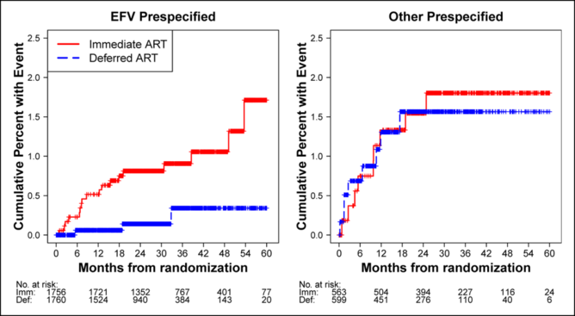
START : EFV y suicidio
Los participantes que utilizaron efavirenz en el grupo de TARV inmediato tuvieron un aumento del riesgo suicida.
El impacto fue mayor en pacientes con diagnóstico previo de alteraciones psiquiátricas.
Se recomienda un pre-screening para depresión y otros desórdenes psiquiátricos.

Slide 22
Efectos adversos neuropsiquiátricos y discontinuaciones por
I de I en un estudio retrospectivo alemán
Estudio retrospectivo entre enero 2007 y abril de 2016 (N = 1950)
Excluídos ensayos clínicos
Suspensión/cambio por EA neuropsiquiátricos
Factores de riesgo | HR (95% CI)
Mujeres vs varones | 2.64 (1.23-5.65; P = .0122)
> 60 vs < 60años de edad | 2.86 (1.42-5.77; P = .0033)
Iniciación conjunta con ABC | 2.42 (1.38-4.24; P = .002)
EA neuropsiquiátricos que conducen a discontinuación/cambio ,% | Drogas
 | DTG (n = 985) | EVG (n = 287) | RAL (n = 678)
Total | 5.6 | 0.7 | 1.9
Insomnio/trastornos del sueño | 3.7 | 0.7 | 0.6
Poca concentración / pensamiento lento | 0.8 | 0 | 0
Pesadillas | 1.3 | 0.3 | 0.4
Cefalea/ parestesias | 1.6 | 0.3 | 0.3
Depresión | 0.7 | 0 | 0.1
86% de Los síntomas neuropsiquiátricos en pacientes que recibieron DTG se resolvieron rápidamente sin hospitalización después de la suspensión o cambio
Hoffman. HIV Med. 2017;18:56.
Notes:
El otro evento adverso que a veces se observa con los INSTI son los eventos adversos neuropsiquiátricos. Esto se ha informado principalmente en ensayos clínicos. Este evento adverso se ha documentado con todos los INSTI, pero quizás con más frecuencia con dolutegravir, especialmente cuando se combina con abacavir / lamivudina (3TC). No es un evento adverso grave, ni ocurre en la mayoría de los pacientes. Parece ser más común en mujeres y pacientes mayores.

Slide 23
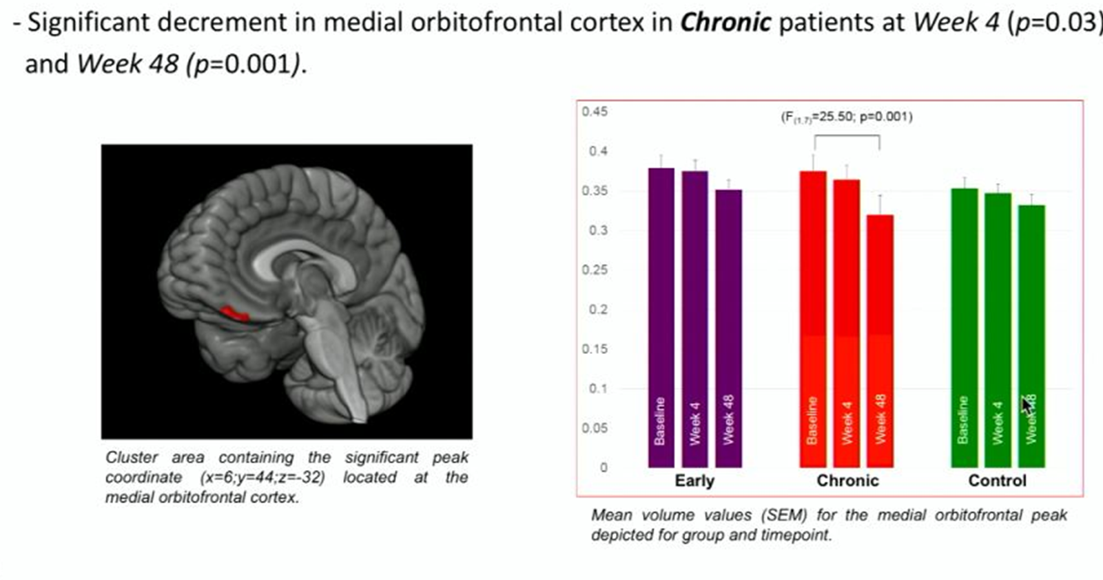
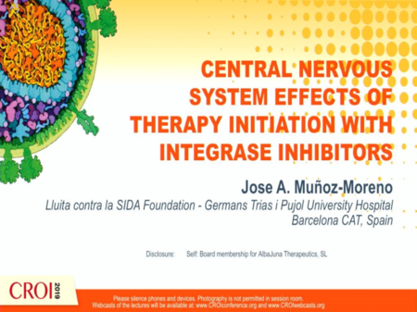
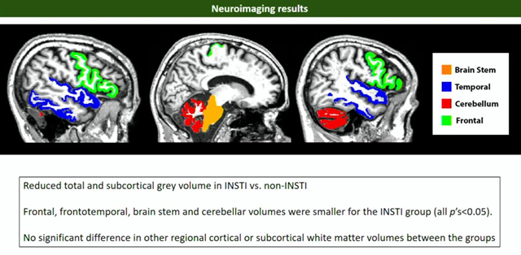
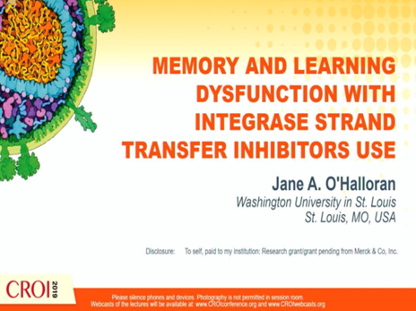

Slide 24


Slide 25
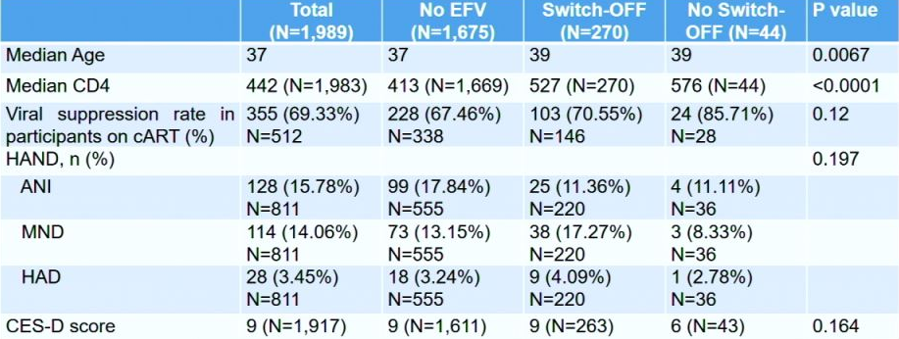
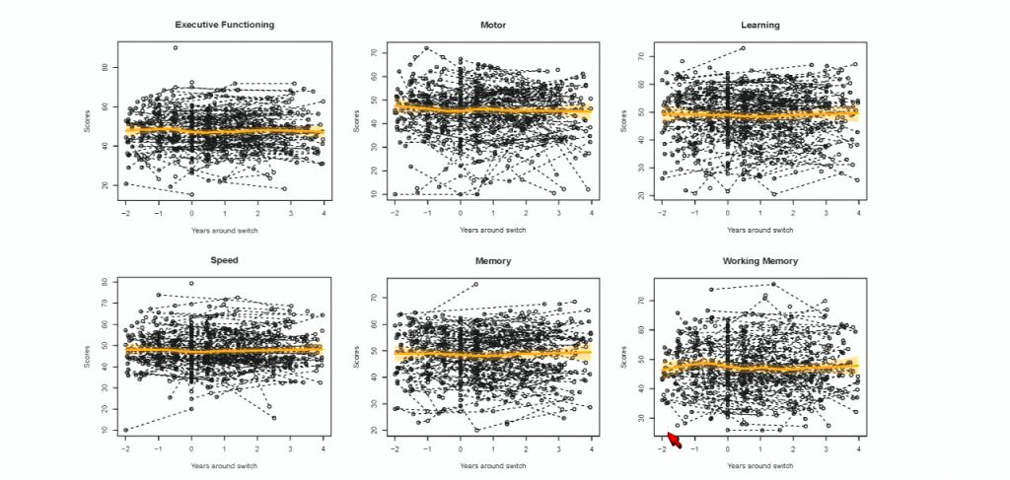
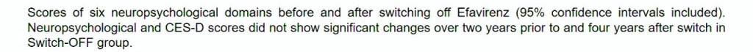
Notes:
HIV-Associated Neurocognitive Disorder (HAND)

Slide 26
Conclusiones
El cambio de efavirenz por otros fármacos no es absolutamente necesario especialmente si los pacientes no presentan síntomas neuropsiquiátricos o si estos son leves.
Los pacientes en tratamiento con EFV pueden permanecer en dicho régimen sin necesidad de cambio a inhibidores de la integrasa.
Yijia Li et al; CROI 2019

Slide 27
Aumento de peso e índice de masa corporal

Slide 28
NA-ACCORD y peso
Comparaciones predictivas de cambio de peso (N = 21,867)
  RAL/DTG vs NNRTI: P < .05
  RAL/DTG vs PI: P = NS
  EVG vs PI: P = .03
  EVG vs NNRTI: P = NS
Comparición de 2 años con I de la I
  RAL vs EVG: P = .03
  RAL vs DTG: P = .42
  EVG vs DTG: P = .07
86
DTG
RAL
PI
EVG
NNRTI
84
Predicted Weight (kgs)
82
80
Outcome | INSTI
 | RAL | DTG | EVG
2-yr weight change, kg | 5.4 | 5.6 | 3.4
0
0.5
1.0
1.5
2.0
Yrs Since ART initiation
Lake. International Comorbidities WS 2018. Abstr ADRLH-71.
Notes:
Debemos reconocer que si bien los INSTI son excelentes medicamentos, no son perfectos. Ahora hemos visto en muchos estudios que los regímenes basados en INSTI están asociados con el aumento de peso. Este aumento de peso puede estar asociado con un retorno a la salud, pero para algunos, también puede ser patológico. Los datos que se muestran en esta diapositiva son de la cohorte NA-ACCORD; uno puede ver que los INSTI se asocian con un mayor aumento de peso después del inicio del tratamiento que los medicamentos de comparación. Los IC en torno a algunas de estas determinaciones son muy amplios, pero debería haber más precisión en estas estimaciones con datos actualizados, y vemos estos datos actualizados en la Conferencia de Retrovirus e Infecciones Oportunistas de 2019. No obstante, hay una tendencia de aumento de peso con INSTI que se observa en este y otros estudios, y esperamos que los datos adicionales aclaren por qué ocurre esto.

Slide 29
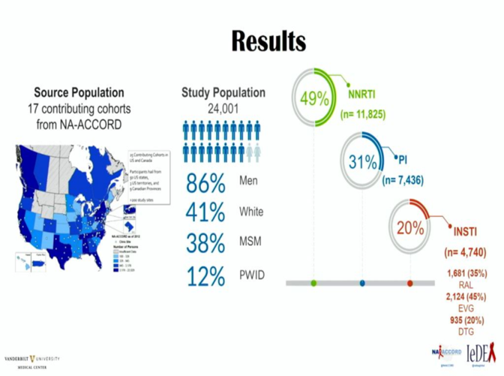

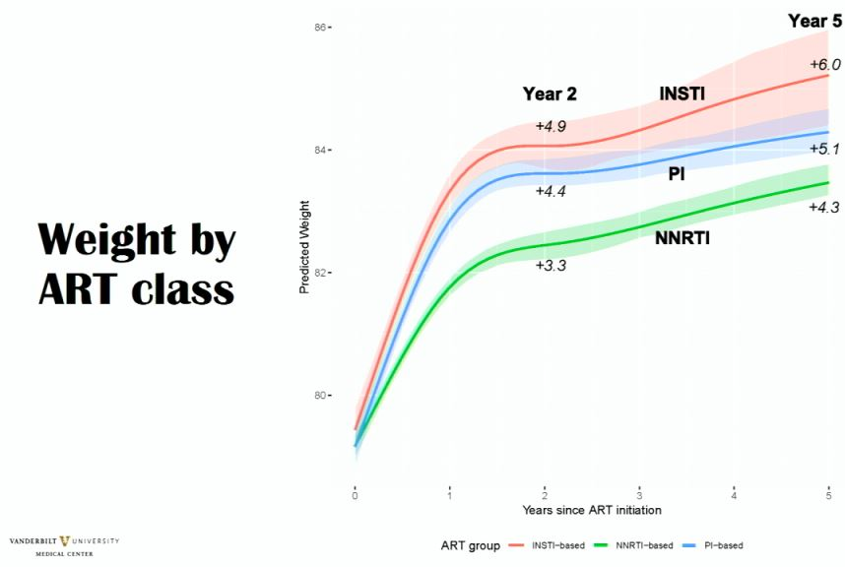
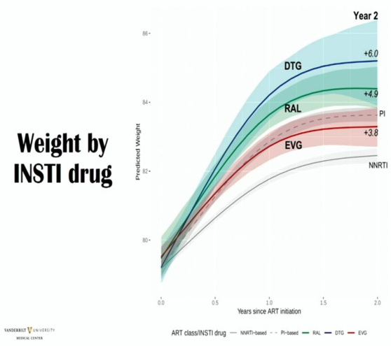

Slide 30
Dolutegravir: defectos del tubo neural

Slide 31
Análisis interino del estudio Tsepamo: DTG y defectos del tubo neural
Tsepamo: ongoing birth outcomes surveillance study among Botswanan women ± HIV infection^{[1,2]}
En el último análisis realizado el 15 de julio de 2018 [2]
Prevalencia de la DTN con exposición a DTG en la concepción: 4/596 (0,67%; IC del 95%: 0,26% a 1,70%)
La prevalencia de NTD con DTG comenzó durante el embarazo: 1/3104 (0,03%; IC del 95%: 0,01% a 0,18%)
El tiempo medio para la supresión virológica se redujo aproximadamente a la mitad con DTG frente a EFV (cada uno + 2 INTR) cuando se inició durante el tercer trimestre [3]
Registro de embarazo ARV (31/07/18): no hay NTD en mujeres con primer trimestre o cualquier exposición a DTG, EVG o RAL informada al Registro de embarazo antirretroviral [4]
2.5
2.0
1.5
Neural Tube Defects*
(%, 95% CI)
1.0
0.94
0.5
0
0.12
0.05
0.00
0.09
DTG
Any Non-DTG ART
EFV
DTG
HIV Negative
Conception
Pregnancy
*In 89,064 births as of May 1, 2018.
1. Zash. NEJM. 2018;379:979. 2. Zash. AIDS 2018. Abstr TUSY15. 3. Orrell. AIDS 2018.
Abstr THAB0307LB. 4. ARV Pregnancy Registry Interim Report 7/31/2018.
Notes:
DTG, dolutegravir; EFV, efavirenz; NTD, neural tube defects.
Estos son los datos sobre dolutegravir y el embarazo del ensayo de Tsepamo. Hubo 4 casos de defectos del tubo neural en mujeres que recibían dolutegravir en el momento de la concepción. Uno puede ver los IC amplios en torno al cálculo de dolutegravir, y eso se debe a que los números aún son muy pequeños. Sin embargo, la parte inferior de la IC no se superpone con ninguna de las otras categorías, incluido el tratamiento antirretroviral sin dolutegravir, efavirenz, dolutegravir o mujeres VIH negativas. Se realizará un análisis en curso, pero la recomendación actual es evitar el uso de dolutegravir en el embarazo temprano y probar a las mujeres que están a punto de comenzar a tomar dolutegravir para el embarazo.

Slide 32

Tsepamo: conclusiones
En el análisis actual, la prevalencia de defectos del tubo neural (DTN)entre las mujeres que recibieron DTG en la concepción fue inferior a la señalada inicialmente, pero aún ligeramente superior a la de otros grupos de exposición.
Datos a marzo de 2019: 0.3% DTG vs 0.1% ART no DTG; diferencia estimada: 0.20% a 0.27%
Según los hallazgos actuales y los informes de vigilancia adicionales, la OMS publicó recomendaciones actualizadas que reconfirman el uso de TAR basado en DTG como terapia preferida de primera y segunda línea
El comité enfatizó la necesidad de un monitoreo continuo de la prevalencia de DTN y el asesoramiento al paciente / toma de decisiones compartida
1. Zash. IAS 2019. Abstr MOAX0105LB. 2. Raesima. IAS 2019. Abstr MOAX0106LB.
3. Pereira. IAS 2019. Abstr MOAX0104LB. 4. WHO ARV Policy Brief. 2019.
Slide credit: clinicaloptions.com
Notes:
DTG, dolutegravir; NTD, neural tube defect.

Slide 33
Riesgo de defectos del tubo neural en bebés expuestos a bictegravir, elvitegravir o raltegravir en útero
    No se reportaron NTD en mujeres con exposición a EVG o RAL durante el primer trimestre en el Registro de embarazo antirretroviral a julio de 2018; no hay datos disponibles para BIC [1]
    Base de datos de seguridad global del fabricante evaluada para las ETD en bebés expuestos a EVG o BIC en el útero: la base de datos incluye informes de resultados de embarazos de ensayos clínicos, registro de embarazo antirretroviral, postcomercialización espontánea y casos solicitados, literatura [2]
    N = 630 embarazos con exposición a EVG identificados
    No hay casos de NTD identificados prospectivamente
    n = 2 casos de NTD identificados retrospectivamente (n = 1 anencefalia, n = 1 mielomeningocele; ambos abortados médicamente)
    No hay evidencia de que el riesgo de NTD excediera la tasa de fondo
    N = 25 embarazos con exposición a BIC identificados
1. APRegistry 2018. 2. Farrow. Glasgow 2018. Abstr P030. (CCO HIV)
Notes:
BIC, bictegravir; CNS, central nervous system; EVG, elvitegravir; NTD, neural tube defect.
675/5000
Entonces, ¿qué pasa con el otro INSTIS? Hay datos muy limitados. No hay informes de defectos del tubo neural en el Registro de embarazo antirretroviral con uso de elvitegravir o raltegravir durante el primer trimestre, y no hay datos sobre el bictegravir en este momento. El Registro, por supuesto, es mucho más pequeño que los datos recopilados prospectivamente por el fabricante. Estos datos del fabricante de bictegravir y elvitegravir sugieren que el riesgo de defecto del tubo neural no excede la tasa de referencia. Sin embargo, debemos enfatizar qué tan limitados son los datos: para bictegravir, solo se estudiaron 25 embarazos. Se deben recopilar más datos a más largo plazo para todos los INSTI.

Slide 34
IP Potenciados en primera línea de TARV
  Podrían considerarse
Tener en cuenta
Si se inicia ART antes de la disponibilidad de datos de resistencia
Si hay alto riesgo de mala adherencia
Embarazo
Interacciones fármaco-fármaco
Intolerancia GI
Hiperlipidemia
Riesgo CV o renal
ATV no es parte de un régimen completamente coformulado
1. DHHS ART Guidelines. October 2018. 2. ATV PI. 3. DRV/COBI/FTC/TAF PI. 4. Worm. J Infect Dis. 2010;201:318.
Notes:
653/5000
¿Por qué elegir uno un PI reforzado como ARTE de primera línea? Uno podría considerar el uso de un IP reforzado si está eligiendo un régimen inicial y no hay datos de resistencia para el paciente o si el paciente tiene un riesgo muy alto de mala adherencia. Pero debemos reconocer que existen problemas con los IP potenciados, y estos incluyen la posibilidad de interacciones medicamentosas, problemas de intolerancia gastrointestinal y problemas con la hiperlipidemia y un mayor riesgo cardiovascular con todos los IP, excepto el atazanavir. Por otro lado, atazanavir no es parte de un régimen coformulado. Como resultado de estos problemas, los IP potenciados se han trasladado en gran medida a los regímenes de segunda línea.

Slide 35
INNTR en primera línea de TARV
  Podrían considerarse
Tener en cuenta
Baja barrera a la resistencia en VF con EFV, RPV
EA neuropsiquiátricas con EFV
Tasas más altas de FV en pacientes RPV con ARN del VIH-1> 100,000 copias / ml y recuentos de células CD4 + <200 células / mm³
RPV debe tomarse con una comida
La combinación de dosis fija con DOR incluye TDF no TAF
Los lípidos aumentan con EFV
Interacciones entre medicamentos: EFV, RPV
  Efectos adversos potenciales con IP o I de I
  En mujeres que planifican un embarazo
  Para evitar un aumento de peso
1. EFV PI. 2. RPV PI. 3 Cohen. AIDS. 2014;28:989.
Notes:
Por qué elegir uno un régimen basado en NNRTI para la terapia de primera línea? Los NNRTI tienen un papel en las personas que han experimentado eventos adversos en un INSTI. También hay mujeres que comienzan la terapia antirretroviral y pueden desear un embarazo en un futuro cercano, y no parece haber ninguna señal de teratogenicidad con ninguno de los INNTR. Debemos tener en cuenta que todavía no tenemos datos sobre la doravirina, pero existen datos extensos sobre efavirenz basados ​​en su uso extensivo en el África subsahariana.
Sin embargo, existen algunos desafíos con los INNTR. Hay datos extensos sobre los eventos adversos neuropsiquiátricos con efavirenz, y hay aumentos de lípidos con el uso de este medicamento. Tanto efavirenz como rilpivirina tienen una barrera baja para el desarrollo de la resistencia, y hay una gran cantidad de reacciones de fármaco a fármaco con cada uno. La rilpivirina es muy bien tolerada, pero es menos efectiva en pacientes con ARN del VIH-1> 100,000 copias / ml y / o recuentos de células CD4 + <200 células / mm³. Debe tomarse con una comida, lo que dificulta que algunos pacientes lo tomen. Doravirina puede ser la respuesta a muchos de estos problemas. Sin embargo, necesitaremos algunos datos a largo plazo con doravirina, y necesitaremos una comparación directa con un INSTI para determinar si se debe elegir la doravirina en lugar de un INSTI.

Slide 36
¿Existe todavía un papel para el TDF en los regímenes de primera línea de hoy?
Tenofovir dixopropilo
Tenofovir alafenalida
Mayor experiencia con TDF frente a TAF
Coformulaciones con muchos regímenes
Disminución de los lípidos de importancia clínica incierta observada con el uso de regímenes TDF
Posible señal de ganancia de peso en TAF
INTI recomendado en el embarazo
Disponible como combinación genérica con 3TC
En semana 144, TAF superior a TDF
El TAF tuvo menos impacto que el TDF en la densidad mineral ósea (comparable a ABC)
Menos impacto en los marcadores de disfunción tubular renal.
Baja dosis permite formulaciones de comprimidos mas pequeños
pequeños
1. Gomez. Infection. 2018;[Epub]. 2. DHHS Perinatal Guideline. December 2018.
3. Sax. Lancet. 2015;385:2606. 4. Arribas. JAIDS. 2017;75:211. 5. DHHS ART Guidelines. October 2018.
Notes:
¿Sigue habiendo un papel para el TDF en los regímenes de primera línea de hoy? En esta diapositiva se enumeran algunos de los atributos que pueden admitir el uso de TDF. El TDF tiene más experiencia clínica que el TAF y está incluido en muchos medicamentos y regímenes coformulados. Disminuye los lípidos, pero no está claro si esta observación tiene algún significado clínico. Existe esta posible señal de ganancia de peso con TAF, pero los datos son limitados. TDF es un INTR recomendado en el embarazo, pero hay un ensayo clínico en curso de TAF en el embarazo. Hay una versión genérica de TDF.
Por otro lado, el TAF claramente tiene menos impacto en los huesos y menos impacto en los biomarcadores renales. También se usa en una dosis mucho menor (25 mg frente a 300 mg), por lo que se puede administrar en tabletas mucho más pequeñas.

Slide 37
¿Existe un papel para el abacavir en los regímenes de primera línea de hoy?
Ventajas
Considerar
Coformulado con DTG en régimen de primera línea.
Larga historia de uso
No tiene eliminación renal
HLA-B * 5701 requerido antes del uso
ACTG 5202 demostró una mayor tasa de FV en pacientes con ARN del VIH-1> 100,000 copias / ml cuando se combinó con EFV y ATV / RTV
Evidencia de asociación de ABC con mayor riesgo de IM
EA más subjetivos vs TDF y TAF
1. Sax. NEJM. 2009;361:2230. 2. D:A:D Study Group. Lancet. 2008;371:1417. 3. Worm. J Infect Dis.
2010;201:318. 4. Sabin. BMC Med. 2016;14:61. 5. Elion. JAIDS. 2018;78:62. 7. Wohl. Patient. 2018;11:561.
Notes:
¿Qué pasa con el abacavir? El uso de abacavir es cada vez más raro, excepto que está coformulado con dolutegravir. Es posible que los paradigmas emergentes como los regímenes de 2 medicamentos (incluido el dolutegravir / 3TC) hagan que el abacavir quede obsoleto.
Las razones para no usar abacavir son más extensas y se describen en la diapositiva. La mayoría de estos deben ser bien conocidos: se requiere una prueba de genotipo para HLA-B * 5701 antes de usar abacavir y una tasa más alta de falla virológica con abacavir (que con TDF) con ARN del VIH-1> 100,000 copias / mL cuando abacavir / 3TC se combina con efavirenz o atazanavir / ritonavir en ACTG 5202. Existe evidencia en curso que vincula abacavir con un mayor riesgo de infarto de miocardio. También se informó que los pacientes que recibieron abacavir experimentaron más eventos adversos (independientemente de las reacciones de hipersensibilidad) que los que recibieron TDF o TAF. Estos eventos adversos, incluidos el malestar y los efectos adversos gastrointestinales, fueron más frecuentes con abacavir que con tenofovir.

Slide 38
TARV en nuestra práctica asistencial
TDF (TAF)/FTC o
ABV/3TC
EFV
RPV
ATV/RTV
ATZ/COBI
DRV/RTV
RAL
DLV
ELV
BIV

Slide 39
Tratamientos duales

Slide 40
Primeros tratamientos duales
LPV/RTV + 3TC (GARDEL)^{[1]} | Naïve
LPV/RTV + 3TC or FTC (OLE – switch)^{[2]} | Simplificación
ATV/RTV + 3TC (SALT – switch)^{[3]} ATV/RTV + 3TC (ATLAS M – switch)^{[4]} | Simplificación Simplificación
Cahn P, et al. Lancet Infect Dis. 2014;14:572-580. 9. Gatell J, et al. AIDS 2014. Abstract LBPE17. 10. Perez-Molina JA, et al. IAC 2014. Abstract LBPE18; Di Giambenedetto S, et al. EACS 2015. Abstract 867

Slide 41
Nuevos tratamientos duales
3TC+ RPV (SWORD) 3TC+ darunavir (Andes) | Simplificación Naive
3TC+ dolutegravir (Lamidol) 3TC+ dolutegravir (Geminis) | Simplificación Naive
Llibre J Lancet Vol.391, P839-849,2018 (Sword)
Fuigueroa M; CROI 2019; P489 (Andes)
Joly V, et al. CROI 2017. Abstract 458 (Lamidol)
Cahn P; AIDS 2018; Abstract TUAB0106LB (Géminis)

Slide 42
GEMINI-1 and -2: Virologic Response at Wk 96
DTG + 3TC met criteria for noninferiority vs DTG + FTC/TDF in
GEMINI-1, -2, and pooled analysis
100
93.4
93.3
89.4
89.5
87.0
80
93.2
91.5
87.2
84.4
86.0
60
Endpoint, % (n) | DTG + 3TC (n = 716) | DTG + FTC/TDF (n = 717) | Difference,* % (95% CI)
Responders | 86.0 (616) | 89.5 (642) | -3.4 (-6.7 to 0)
HIV-1 RNA < 50 copies/mL,
% (95% CI)
40
20
*Adjusted for BL HIV-1 RNA, BL CD4+ cell count, and study.
0
0
4
8
12
16
24
36
48
60
72
84
96
Wk
Cahn. IAS 2019. Abstr WEAB0404LB. Reproduced with permission.
Slide credit: clinicaloptions.com
Notes:
3TC, lamivudine; BL, baseline; DTG, dolutegravir; FTC, emtricitabine; TDF, tenofovir disoproxil fumarate.

Slide 43
TANGO: Study Design
Multicenter, randomized, open-label phase III noninferiority study
Early-Switch Phase
Late-Switch Phase
Continuation Phase
Stratified by 3rd agent
Primary Analysis
Wk 48
Wk 144
Wk 196
Adults with confirmed HIV-1 RNA
< 50 c/mL for > 6 mos on stable TAF-based ART,* no prior VF and no NRTI or INSTI resistance mutation, no HBV infection or HCV requiring therapy
(N = 741)
Switch to DTG/3TC PO QD
(n = 369)
Continuation of DTG /3TC
permitted
Continue TAF-based ART
(n = 372)
Switch to
DTG/3TC PO QD
*Pts eligible if initial regimen was TAF/FTC with PI, NNRTI, or INSTI, or TDF switched to TAF ≥ 3 mos prior to screening with no other regimen changes.
Primary endpoint: virologic failure at Wk 48 (FDA Snapshot in ITT-E)
  Noninferiority margin: 4%
Van Wyk J. IAS 2019. Abstr WEAB0403LB. NCT03446573.
Slide credit: clinicaloptions.com
Notes:
3TC, lamivudine; DTG, dolutegravir; FTC; emtricitabine; ITT-E, intention-to-treat, exposed; HBV, hepatitis B virus; HCV, hepatitis C virus; TAF, tenofovir alafenamide; TDF, tenofovir disoproxil; VF, virologic failure.

Slide 44

TANGO: Virologic Outcomes by FDA Snapshot at Wk 48 (ITT-E)
DTG/3TC
TAF-Based ART
Virologic Outcomes
Adjusted Treatment Difference (95% CI)*
100
93.2
93.0
Switch to DTG/3TC
(n = 369)
Continue TAF-based ART
(n = 372)
80
4% NI
margin
Primary Endpoint
(HIV-1 RNA ≥ 50 copies/mL)
DTG/3TC noninferior to continued TAF-based ART
60
-0.3
Patients (%)
-1.2
0.7
40
TAF-Based ART
DTG/3TC
20
-10
-8
-6
-4
-2
0
2
4
6
8
10
6.5
6.5
Difference (%)
0.3
0.5
0
Virologic Nonresponse (≥ 50 c/mL)
Virologic Success
(< 50 c/mL)
No Virologic Data
Key Secondary Endpoint
(HIV-1 RNA < 50 copies/mL)
DTG/3TC noninferior to continued TAF-based ART
0.2
No CVW in DTG/3TC arm, CVW in 1 (< 1%) patient in TAF-ART arm; no resistance detected at failure
All 7 patients (4 in DTG/3TC group and 3 in TAF-based ART group) with proviral M184V/I mutation at BL maintained HIV-1 RNA < 50 copies/mL at Wk 48
-8% NI
margin
-3.4
3.9
-10
-8
-6
-4
-2
0
2
4
6
8
10
Difference (%)
Van Wyk J. IAS 2019. Abstr WEAB0403LB.
*Adjusted for BL third agent class.
Slide credit: clinicaloptions.com
Notes:
3TC, lamivudine; BL, baseline; CAB, cabotegravir; DTG, dolutegravir; ITT-E, intention-to-treat, exposed; LA, long-acting; NI, noninferiority; RPV, rilpivirine; TAF, tenofovir alafenamide; CVW, confirmed virologic withdrawal.

Slide 45
Futuros tratamientos

Slide 46


Nanosuspensiones
Régimen | Dosis diaria (mg) | Dosis anual (g)
3 drogas combinadas DRV/r + FTC/TDF RAL + F/TAF DTG/ABC/3TC EVG/c/FTC/TAF | 800/100 + 200/300 800 + 200/10 50/600/300 150/150/200/10 | 511.0 368.7 346.8 186.2
2 drogas combinadas DTG + 3TC DTG + RPV CAB_{oral} + RPV_{oral} CAB_{im} + RPV_{im} | 50 + 300 50 + 25 30 + 25 400 + 600 (cada 2 meses) | 127.8 27.4 20.1 6g
50 años de tx

Slide 47
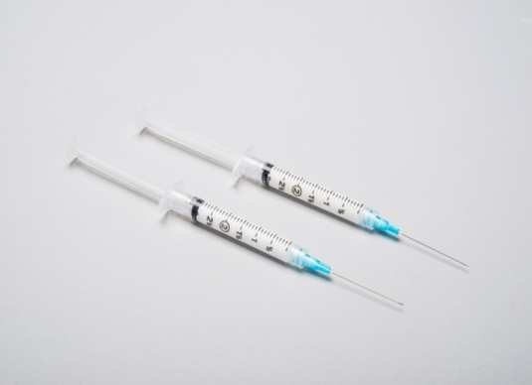


Cabotegravir y rilpivirina LA
  Cabotegravir
  Oral 30 mg tablet (t_{½}, ~40 hours)
  LA nanosuspension 200 mg/mL (t_{½}, ~20-40 days)
Rilpivirina
  Oral 25 mg tablet (t_{½}, ~50 hours)
  LA nanosuspension 300 mg/mL (t_{½}, ~30-90 days)
Oral 2-drug CAB + RPV proof of efficacy
through Week 96 in LATTE-1
Proportion, % (95% CI)
BL
2
4
8
12
16
242628 32 36 40 48 60 72 84 96
Margolis et al. AIDS 2016; Durban, South Africa. Abstract THAB0206LB.

Slide 48
ATLAS: Eficacia en S 48 (ITT-E Population)
LA CAB + LA RPV
Continued ART
Virologic Outcomes (FDA Snapshot)
Adjusted Treatment Difference (95% CI)*
100
92.5
95.5
LA CAB + LA RPV
(n = 308)
Continued BL ART
(n = 308)
80
6% NI
margin
0.6
Primary Endpoint
(HIV-1 RNA ≥ 50 copies/mL)
LA CAB + LA RPV noninferior to continued BL ART
60
-1.2
2.5
Patients (%)
40
Continued ART
LA CAB + LA RPV
-10
-8
-6
-4
-2
0
2
4
6
8
10
Difference (%)
20
1.6
1.0
5.8
3.6
0
Virologic Nonresponse (≥ 50 c/mL)
Virologic Success
(< 50 c/mL)
No Virologic Data
Key Secondary Endpoint
(HIV-1 RNA < 50 copies/mL)
LA CAB + LA RPV noninferior to continued BL ART
-3.0
-10% NI
margin
-6.7
0.7
-10
-8
-6
-4
-2
0
2
4
6
8
10
*Adjusted for sex and BL third agent class.
Difference (%)
Swindells. CROI 2019. Abstr 139. CCOHIV.
Notes:
BL, baseline; CAB, cabotegravir; ITT-E, intention-to-treat exposed; LA, long acting; NI, noninferiority; RPV, rilpivirine.

Slide 49
FLAIR: Eficacia en S 48 (ITT-E Population)
LA CAB + LA RPV
DTG/ABC/3TC
Virologic Outcomes (FDA Snapshot)
Adjusted Treatment Difference (95% CI)*
100
93.6
93.3
80
LA CAB + LA RPV
(n = 283)
DTG/ABC/3TC
(n = 283)
6% NI
margin
-0.4
Primary Endpoint
(HIV-1 RNA ≥ 50 copies/mL)
LA CAB + LA RPV noninferior to DTG/ABC/3TC
60
Patients (%)
2.1
-2.8
40
DTG/ABC/3TC
LA CAB + LA RPV
-10
-8
-6
-4
-2
0
2
4
6
8
10
Difference (%)
20
2.1
2.5
4.2
4.2
0
Virologic Nonresponse (≥ 50 c/mL)
Virologic Success
(< 50 c/mL)
No Virologic Data
0.4
Key Secondary Endpoint
(HIV-1 RNA < 50 copies/mL)
LA CAB + LA RPV noninferior to DTG/ABC/3TC
-10% NI
margin
-3.7
4.5
Confirmed VF: n = 3 per arm; emergent NNRTI + INSTI resistance in all CAB + RPV failures (all HIV-1 subtype A1), no resistance in DTG/ABC/3TC failures
-10
Difference (%)
-8
-6
-4
-2
0
2
4
6
8
10
*Adjusted for sex, BL HIV-1 RNA (< vs ≥ 100,000 c/mL).
Difference (%)
Orkin. CROI 2019. Abstr 140LB. CCOHIV.
Notes:
3TC, lamivudine; ABC, abacavir; BL, baseline; CAB, cabotegravir; DTG, dolutegravir; ITT-E, intention-to-treat exposed; LA, long-acting; NI, noninferiority; RPV, rilpivirine; VF, virologic failure.

Slide 50
ATLAS: Treatment Satisfaction and Preference
Significantly higher improvement in treatment satisfaction with CAB LA + RPV LA vs continued oral ART at Wk 24 and Wk 48
97% of CAB LA + RPV LA users (266 of 273 respondents) said they preferred LA treatment to continued oral ART at Wk 44
Adjusted Mean Change in Treatment Satisfaction vs BL | Switch to CAB LA + RPV LA (n = 308) | Continue Baseline ART (n = 308) | Difference LA vs Oral (95% CI)
Wk 24 | +6.43 | +1.05 | 5.39 (4.17-6.60); P < .001
Wk 44 | +6.12 | +0.44 | 5.68 (4.37-6.98); P < .001
Murray. IAS 2019. Abstr MOAB0103.
Slide credit: clinicaloptions.com
Notes:
BL, baseline; CAB, cabotegravir; LA, long-acting; RPV, rilpivirine.

Slide 51
BRIGHTE: Fostemsavir en adultos com fallas múltiples
Randomized cohort of phase III trial
Blinded Phase
Primary Endpoint
Open-Label Extension
Primary Analysis
Day 8
Current
Analysis
Wk 24
Adjusted* Mean Δ in HIV-1 RNA at Day 8 vs Day 1,
log₁₀ c/mL (95% CI)
HIV-infected, heavily treatment–experienced adults failing current ART with confirmed HIV-1 RNA
≥ 400 c/mL; have 1-2 remaining ARV classes (≥ 1 fully active available agent/class) and not able to construct viable regimen with remaining agents
(n = 272)
Randomized 3:1
Day 9
Wk 96§
FTR 600 mg BID +
Failing Regimen
(n = 203)
-0.79
(-0.88 to -0.70)†
FTR 600 mg BID +
OBT‡
Placebo BID +
Failing Regimen
(n = 69)
-0.17
(-0.33 to -0.01)
FTR 600 mg BID +
OBT‡
Treatment Difference, % (95% CI)
Wks 24-96 counted from start of open-label FTR 600 mg BID + OBT.
*Mean adjusted by HIV-1 RNA log₁₀ c/mL on Day 1.
†Excluded 2 patients due to data entry errors.
‡OBT permitted to include investigational agents.
§Study to be conducted until another option, rollover study, or marketing approval available.
-0.63 (-0.81 to -0.44)
Pialoux G, et al. AIDS 2018. Abstract THPEB045.CCOHIV
Notes:
FTR, fostemsavir; OBT, optimized background therapy.
51

Slide 52
BRIGHTE: ITT-E Virologic Response Through Wk 96
Randomized Cohort (n = 272)
Nonrandomized Cohort (n = 99)
100
100
80
80
60
60
53
54
53
60
HIV-1 RNA < 40 copies/mL (%)
HIV-1 RNA < 40 copies/mL (%)
38
40
40
37
35
37
20
20
0
0
Baseline*
Wk 24
Wk 48
Wk 72
Wk 96
Baseline*
Wk 24
Wk 48
Wk 72
Wk 96
*Snapshot analysis excluded baseline data. 1 patient had BL HIV-1 RNA < 40 copies/mL.
Lataillade. IAS 2019. Abstr MOAB0102. Reproduced with permission.
Slide credit: clinicaloptions.com
Notes:
ITT-E, intention-to-treat exposed.

Slide 53
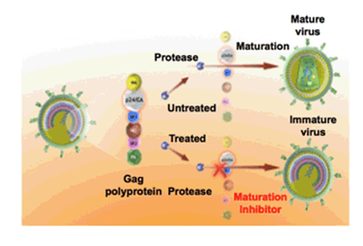
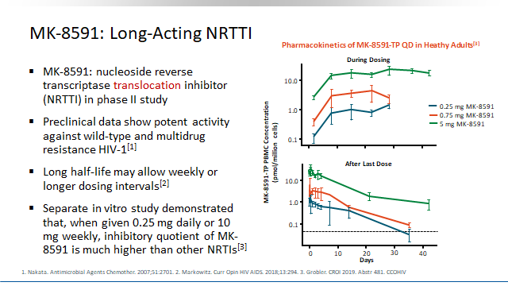
Nuevos antirretrovirales en investigación
Islatravir: inhibidor N de translocación de TR
Inhibidor de maduración GSK2838232
Grobler. CROI 2019. Abstr 481.
DeJesus et al; CROI 2019. Abstr 142.

Slide 54
Ibalizumab: primer Ac monoclonal aprobado para el VIH multirresistente
Ibalizumab: humanized mAb to conformational epitope on CD4 receptor that blocks postattachment HIV entry into CD4+ T-cells without altering normal cell function
Single-arm, open-label phase III trial
  Primary endpoint: ≥ 0.5 log₁₀ HIV-1 RNA decrease at Day 14
53% with resistance to all drugs from ≥ 3 classes; 68% with INSTI resistance
Primary
Endpoint:
Day 14
Control Period:
Day 0-7
Wk 25
Pts with HIV-1 RNA
> 1000 copies/mL;
on ART ≥ 6 mos, on stable ART ≥ 8 wks; resistant to
≥ 1 ARV from 3 classes, sensitive to ≥ 1 ARV for OBR
(N = 40)
Ibalizumab
2000 mg IV Day 7
(loading dose)
Continue Failing ART
Days 0-14
Ibalizumab
800 mg IV Day 21, Q2W
(maintenance dose)
Switch to OBR
Day 14
Lewis S, et al. CROI 2017. Abstract 449LB.
Emu B; IBALIZUMAB: 96-WEEK DATA AND EFFICACY IN PATIENTS RESISTANT TO COMMON ANTIRETROVIRALS; CROI 2019; Abstract 485.
Notes:
ART, antiretroviral therapy; ARV, antiretroviral; OBR, optimized background regimen.

Slide 55
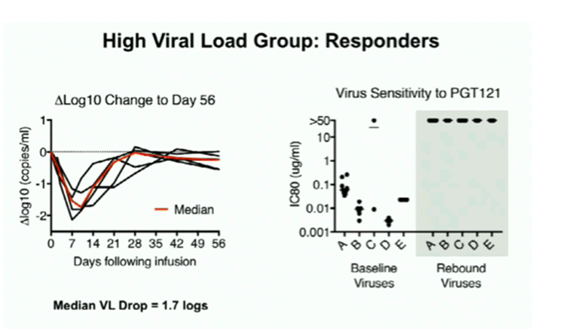
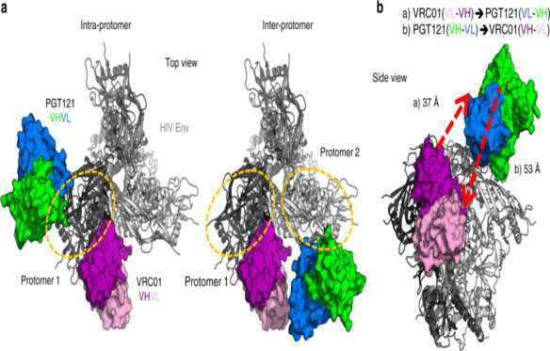
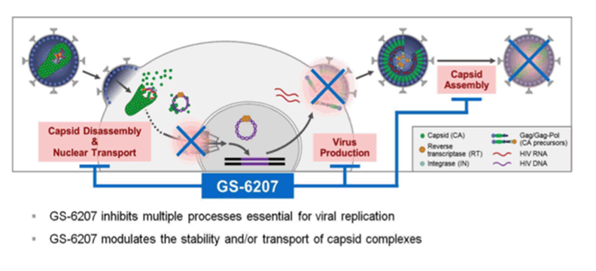
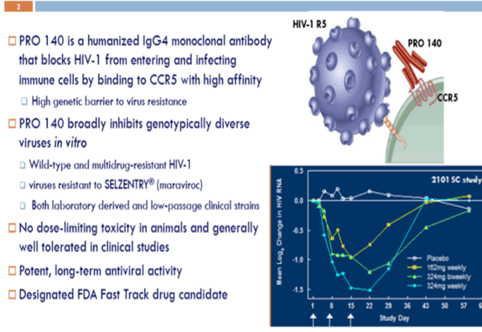
Nuevos anticuerpos monoclonales y neutralizantes
Ac triespecífico altamente neutralizante
Ac monoclonal PGT121
inhibidor de Cápside subcutáneo GS-6207
PRO 140 (leronlimab) SC
1. Pegu. CROI 2019. Abstr 28LB. 2. Stephenson. CROI 2019. Abstr 145LB. 3. Sager. CROI 2019. Abstr 141. 4.

Slide 56
Hacia la cura

Slide 57
El TARV no es curativo
TARV
Viral rebound
Plasma HIV-1 RNA (copies/mL)
Detection limit
20 copies/mL
Time
Davey et al., PNAS 1999; Rothenberger M et al. PNAS 2015; (

Slide 58
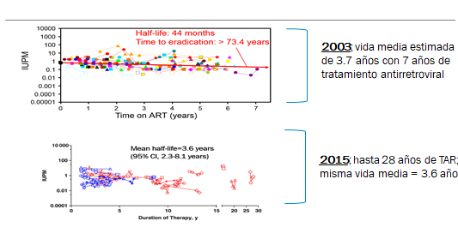
El reservorio de VIH-1 latente sobrevive toda la vida
Células o sitios que protegen al VIH-1 de las respuestas inmunes y de los antirretrovirales
Permiten su persistencia de por vida.
Producen el rebote viral cuando se suspende el TARV
Siliciano JD et al., Nature Med., 2003; Crooks AM et al. JID 2015

Slide 59
Estrategias para la cura
Erradicar el reservorio latente
Eliminación de la replicación competente del VIH
(reducción > 3.5 log del reservorio)
Curación “funcional” luego de suspender el TARV
Remisión virológica sostenida

Slide 60
Estrategias para la cura
Erradicar el reservorio latente
(Trasplante células madres)
Curación “funcional”
(Vacunas terapéuticas con activadores; Ac neutralizantes)

Slide 61
RIVER: TARV ± (Vorinostat + Prime/Boost Vaccine) en infección primaria por VIH
Background: total HIV DNA predicts time to viral rebound after stopping treatment
Current study: proof-of-concept, randomized phase II trial of ART +
HDAC inhibitor (vorinostat) + vaccine (ChAdV63.HIVconsv and MVA.HIVconsv)
Wk 18
Persons with primary HIV infection treated with immediate triple-drug ART with INSTI until undetectable HIV-1 RNA
(N = 60)
ART + Vorinostat 400 mg PO q72h x 10 + Vaccine*
(n = 30)
ART Alone
(n = 30)
*Prime: ChAdV63.HIVconsv at randomization, boost: MVA.HIVconsv at Wk 8.
La combinación de vacuna+ vorinostat +TARV es segura e inmunogénica pero sin un efecto significativo en el reservorio de ADN proviral versus ART sola
Fidler S, et al. AIDS 2018. Abstract TUAA0202LB. CCOHIV
Notes:
MSM, men who have sex with men.
61

Slide 62
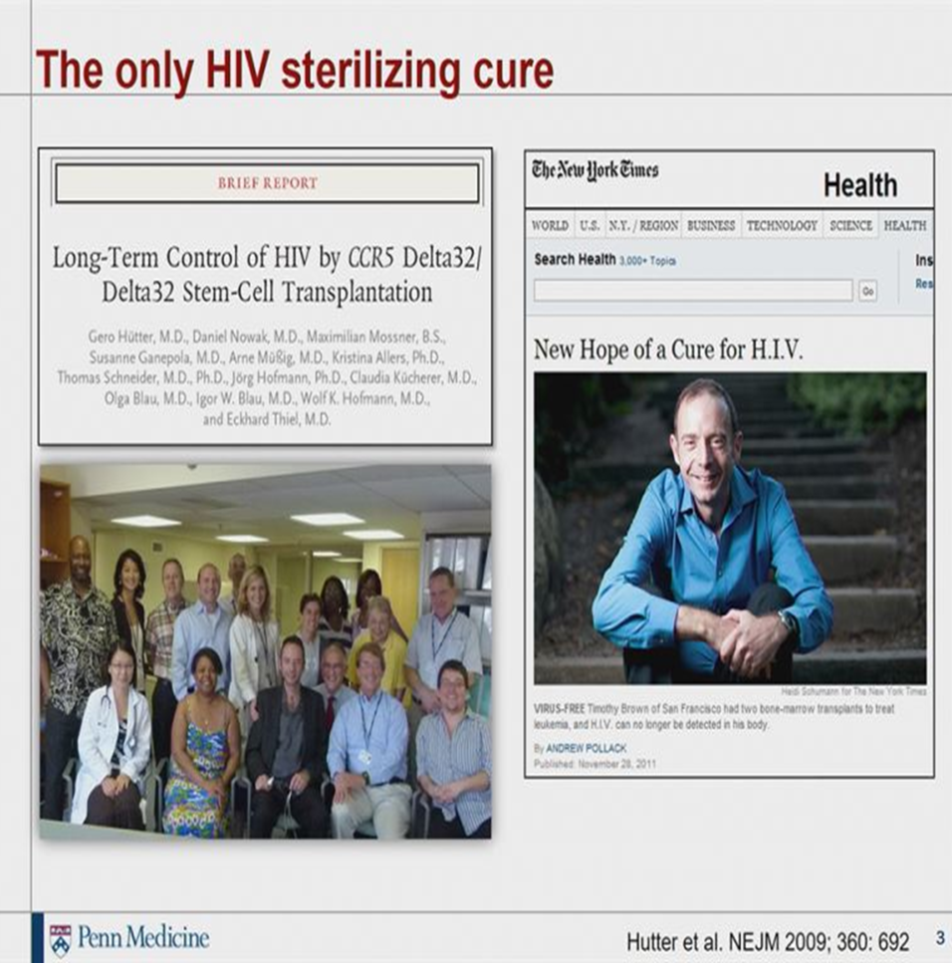
Después del paciente del Berlín, “El paciente de Londres”

Slide 63

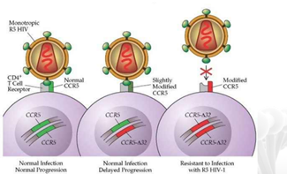
El paciente de Londres
Breve historia
Paciente VIH positivo con tropismo CCR5 diagnosticado en 2003
2012 comenzó TARV (Atripla) con supresión de la CVP
2013 diagnóstico de linfoma de Hodgkin EIV
Cambia TARV a TFV/FTC/ raltegravir y comienza quimioterapia (ABVD)
Múltiples fallas a la quimioterapia
Trasplante de células madre de un donante que presentaba la mutación delta 32 del correceptor CCR5 (homocigota)
Compatibilidad no completa (9 sobre 10, con una falta de coincidencia en el alelo HLA-B).

Slide 64
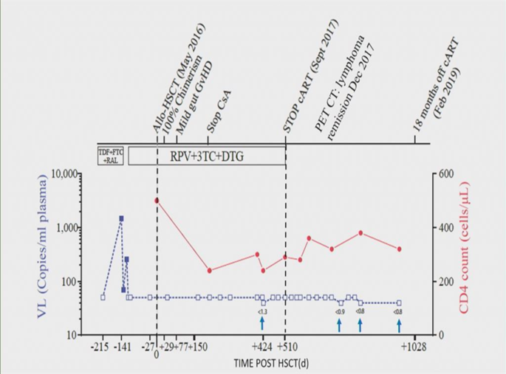
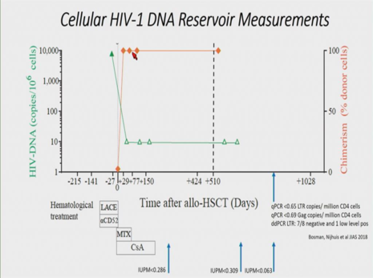
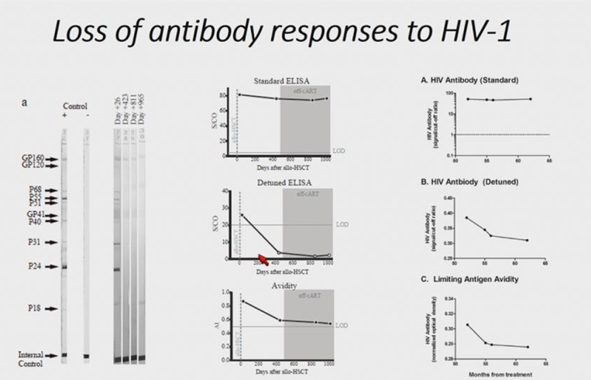
El paciente de Londres
Evolución postransplante
El TARV se mantuvo durante 16 meses después del trasplante hasta suspenderlo con el consentimiento del paciente .
La carga viral se controló semanalmente durante los primeros tres meses y luego en forma mensual.
Hasta la fecha, 18 meses después de haber interrumpido el tratamiento, el VIH permanece indetectable, sin reservorio y con negativización de los AC.

Slide 65
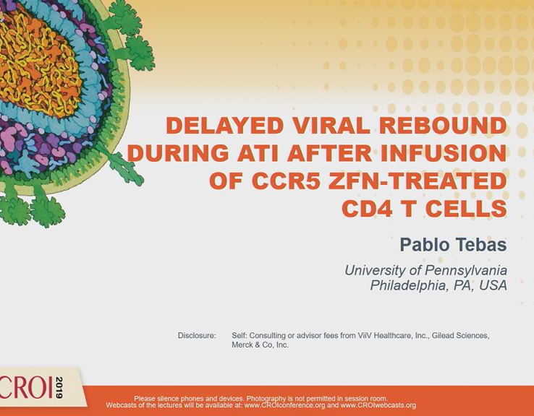
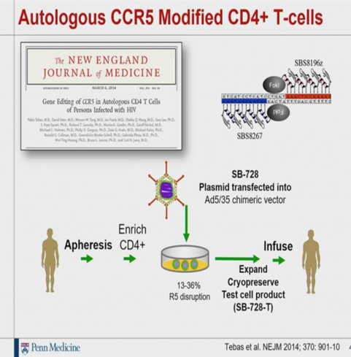
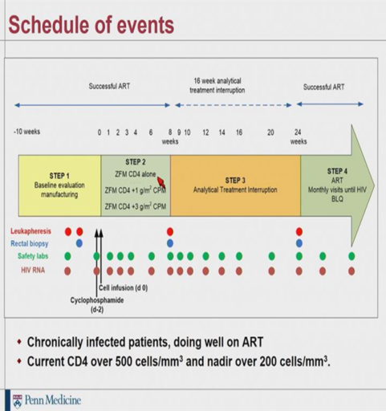
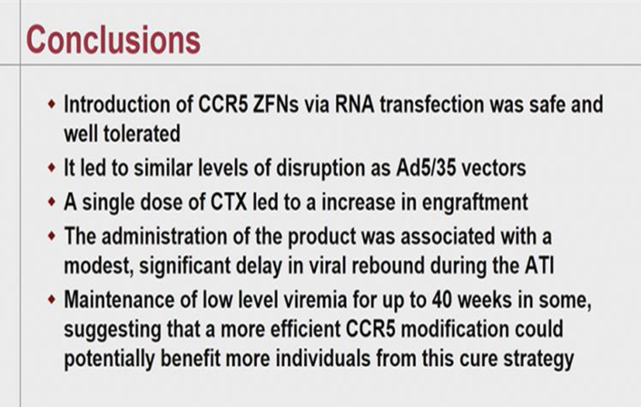

Slide 66
Vacunas
Vacunas proteicas
Inmunógenos sintéticos potenciando sitios que han demostrado ser muy estimulantes para la respuesta inmune
Vacunas que usan vectores virales
Virus no VIH que son usados para transportar genes que se insertan dentro del vector que los transporta a las células T e inducen la producción de proteínas virales.

Slide 67
Vacunas
Vacunas que usan vectores virales
Canavirox virus
  ALVAC (vCP1438) Canaripox virus
  Subtipo Bivalente del Clade C(gp120/M59)
HVTN 702: dos vacunas experimentales.
  Canaripox virus proteina del Env gp120 + booster
RV144 en Tailandia: 16000 voluntarios con una disminución de tasa de infección humana del 31%.

Slide 68
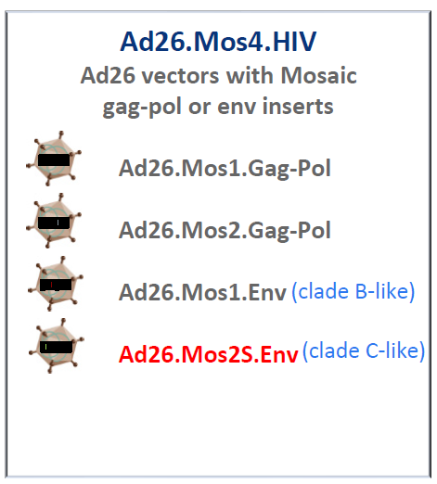
Vacunas
Vacunas que usan vectores virales
Adenovirus 26-28
Ad26 prime, Ad26 + gp140 en humanos y monos (fuerte producción de inmunógenos; respuesta humoral y celular) 67% de efectividad en monos reshus.
Ad26, Mos4.VIH y la combinación de GP140 del Clade C y GP140 boosted/alum.
Estudios VAC 89220 HPX3002/HVTN706 este último con 3800 voluntarios de alto riesgo a realizarse en Argentina, Brasil, Perú, USA, España y Polonia.

Slide 69
¡Gracias por su atención!

